Slide 1
CHỦ ĐỀ 5
GIẢI QUYẾT VẤN ĐỀ VỚI SỰ TRỢ GIÚP
CỦA MÁY TÍNH
Bài 14.
GIẢI QUYẾT VẤN ĐỀ

Slide 2
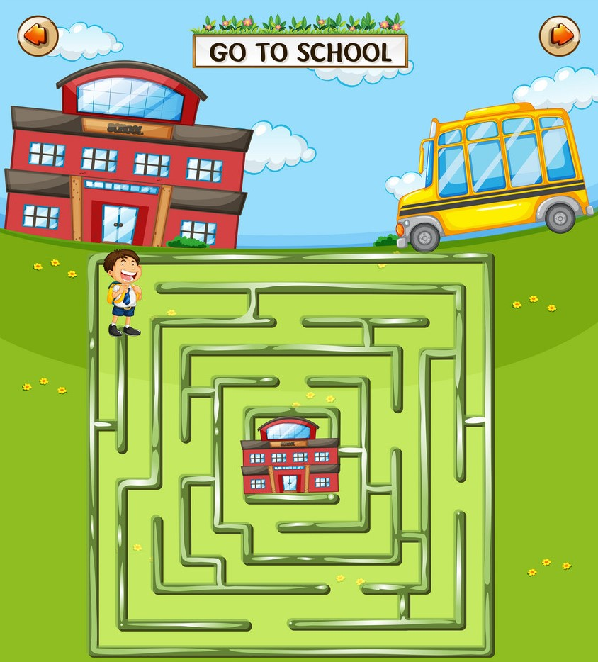
Notes:
Bạn có biết cách tìm đường thoát khỏi mê cung không?

Slide 3

1. GIẢI QUYẾT VẤN ĐỀ

Slide 4
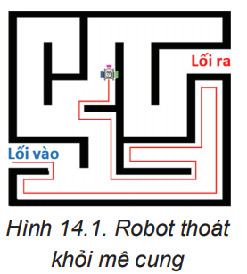
Tìm đường thoát khỏi mê cung
Hoạt động 1
1. Robot di chuyển trong mê cung theo cách nào?
2. Tại sao cách di chuyển đó dẫn robot tới lối ra?
Notes:
Mê cung được dùng để chỉ những công trình gồm nhiều hành lang, lối đi, được tạo thành từ những bức tường. Một robot xuất phát từ Lối vào, tìm đường tới Lối ra như Hình 14.1. Em hãy quan sát cách di chuyển của robot và trả lời các câu hỏi sau:
1. Robot di chuyển trong mê cung sao cho bức tường luôn ở bên phải nó.
2. Bằng cách di chuyển như vậy, robot sẽ được bức tường dẫn qua mọi vị trí mê cung cho đến khi tìm thấy Lối ra.

Slide 5
Vấn đề đó được giải quyết qua các bước như sau:
1. Tìm hiểu vấn đề: xác định những yếu tố đã cho và kết quả cần đạt.
2. Phân tích vấn đề: xem xét từng khía cạnh của vấn đề, đưa ra nhận định để tìm cách giải quyết.
3. Lựa chọn giải pháp: dựa trên nhận định ở bước phân tích vấn đề, tìm kiếm và lựa chọn cách giải quyết vấn đề.
4. Thực hiện giải pháp: triển khai giải pháp đã chọn để đạt được mục tiêu đặt ra.
5. Đánh giá kết quả: xác định hiệu quả, phát hiện nhược điểm của giải pháp để cải tiến.
Notes:
Trong Hoạt động 1, robot đã di chuyển sao cho bức tường luôn ở bên phải nó. Bằng cách di chuyển như vậy, robot sẽ được bức tường dẫn qua mọi vị trí của mê cung cho đến khi tìm thấy Lối ra. Tìm Lối ra trong mê cung là một vấn đề.

Slide 6


Giải quyết vấn đề là quá trình, thường được thực hiện qua các bước:
Tìm hiểu vấn đề;
Phân tích vấn đề;
Lựa chọn giải pháp;
Thực hiện giải pháp;
Đánh giá kết quả.

Slide 7

Notes:
Em hãy mô tả các bước giải quyết vấn đề chọn trường để tiếp tục học tập sau khi tốt nghiệp THCS.

Slide 8
2. MÔ TẢ GIẢI PHÁP DƯỚI DẠNG THUẬT TOÁN

Slide 9

Hoạt động 2
Thuật toán bám tường
Em hãy mô tả thuật toán xác định hướng di chuyển của robot. Biết rằng robot chỉ thực hiện được những động tác sau:
1. Phát hiện xung quanh (trái, phải, phía trước) có tường hay không?
2. Quay trái hoặc quay phải một góc 90$°$.
3. Tiến (đi thẳng) một bước về phía trước.
Notes:
Thuật toán bám tường là một trong những giải pháp thoát khỏi mê cung. Trong thuật toán, robot di chuyển sao cho bức tường luôn ở một phía của nó (chẳng hạn phía bên phải).

Slide 10
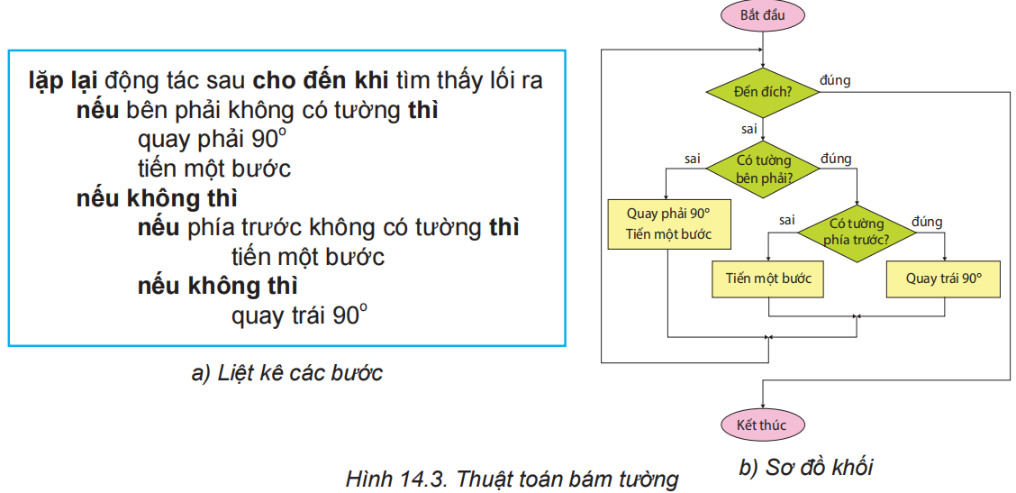

Notes:
Robot là một máy tính. Giải pháp thoát khỏi mê cung cần phải được mô tả một cách rõ ràng sao cho tại mỗi bước đi của nó, robot biết được phải đi theo hướng nào mà không bị nhầm lẫn. Trong thuật toán bám tường (bên phải), robot sẽ ưu tiên đi con đường phía tay phải, nếu không có đường nó mới lần lượt chọn lối đi thẳng hoặc quay sang trái như được mô tả trong Hình 14.2. Thuật toán bám tường có thể được mô tả theo cách liệt kê các bước (Hình 14.3a) hoặc bằng sơ đồ khối (Hình 14.3b).

Slide 11
Phương pháp giải quyết vấn đề (hay giải pháp) có thể được mô tả dưới dạng thuật toán bằng phương pháp liệt kê các bước hoặc bằng sơ đồ khối.

Slide 12

Trình bày các bước giải quyết vấn đề chọn trường sau khi tốt nghiệp THCS dưới dạng liệt kê các bước hoặc sơ đồ khối.

Slide 13

LUYỆN TẬP
Em hãy mô tả thuật toán bám tường bên trái để tìm đường thoát khỏi mê cung.
Notes:
Thuật toán xác định hướng di chuyển của Robot:
Lặp lại động tác sau cho đến khi tìm thấy lối ra:
nếu bên trái không có tường thì
quay trái 90 độ
tiến một bước
nếu không thì
nếu phía trước không có tường thì
tiến một bước
nếu không thì
quay phải 90 độ.

Slide 14

VẬN DỤNG
Em hãy lập chương trình trong ngôn ngữ Scratch mô phỏng thuật toán bám tường.
Notes:
Hướng dẫn:
Kéo và thả các khối lệnh từ thanh công cụ vào khu vực lập trình.
Sử dụng khối lệnh "Khi Green Flag được nhấn" để bắt đầu chương trình.
Sử dụng khối lệnh "Lặp lại vô hạn" để tạo vòng lặp chương trình.
Sử dụng khối lệnh "Nếu...thì" để kiểm tra có tường ở phía trước/ở bên trái hay không.
Trong khối lệnh "Nếu...thì", sử dụng khối lệnh "Di chuyển" để di chuyển nhân vật về phía trước, và khối lệnh "Xoay" để xoay nhân vật.

